Slide 1
第2章 Pytorch2.0深度学习环境搭建
2.1 环境搭建1：安装Python
2.2 环境搭建2：安装Pytorch2.0
2.3 Hello ChatGLM3：最强的基础大模型
2.4 本章小结

Slide 2
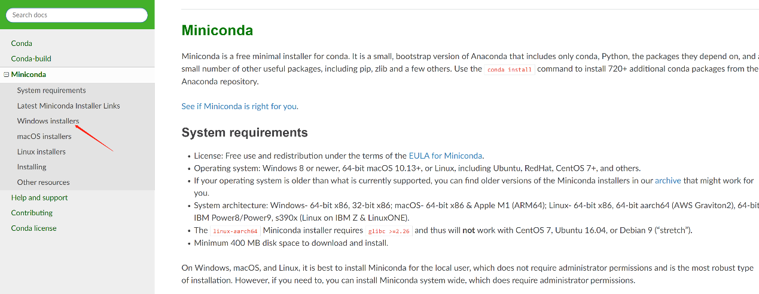
2.1 环境搭建1：安装Python
2.1.1 Miniconda的下载与安装
第一步：下载和安装
请去Miniconda官方下载地址安装，打开下载页面下图所示。

Slide 3
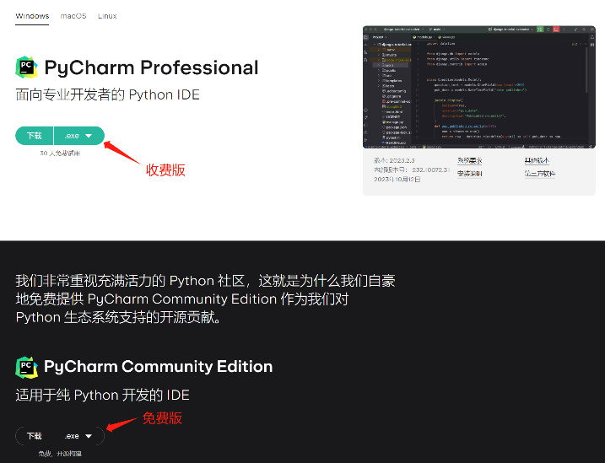
2.1 环境搭建1：安装Python
2.1.2 PyCharm 的下载与安装
和其他语言类似，Python程序的编写可以使用Windows自带的控制台进行程序编写。但是这种方式对于较为复杂的程序工程来说，容易混淆相互之间的层级和交互文件，因此在编写程序工程时，笔者建议使用专用的Python编译器PyCharm 。
第一步：PyCharm 的下载和安装
（1）进入PyCharm 官网的Download页面后可以选择不同的版本，如图所示，收费的专业版和免费的社区版。这里建议读者选择免费的社区版即可。

Slide 4

2.1 环境搭建1：安装Python
2.1.3 Python代码小练习：计算softmax函数
对于Python科学计算来说，最简单的想法就是可以将数学公式直接表达成程序语言，可以说，Python满足了这个想法。本小节将使用Python实现和计算一个深度学习中最为常见的函数——softmax函数。至于这个函数的作用，现在不加以说明，笔者只是带领读者尝试实现其程序的编写。
首先softmax计算公式如下所示。
$$softmax\left(i\right)=\frac{\exp^{x_i}{}}{\sum_{i=0}^{j=N}{\exp^{x_j}}}$$
其中，x_i 表示输入向量 x 中的第 i 个元素，N为数据总量，Σ表示求和符号，exp 表示自然指数函数。
带入 Softmax 的结果其实就是先对每一个x_i取 e为底的指数计算变成非负，然后除以所有项之和进行归一化，之后每个x_i就可以解释成：在观察到的数据集类别中，特定的x_i属于某个类别的概率，或者称作似然（Likelihood）。

Slide 5
2.2 环境搭建2：安装Pytorch2.0
2.2.1 Nvidia 10/20/30/40系列显卡选择的GPU版本
由于40系显卡的推出，目前市场上会同时有Nvidia系列10、20、30、40系列显卡并存的情况。对于需要调用专用编译器的Pytorch来说，不同的显卡则需要安装不同的依赖计算包，作者在此总结了不同显卡的Pytorch版本以及CUDA和cuDNN的对应关系
显卡型号 | PytorchGPU版本 | CUDA版本 | cuDNN版本
10系列及以前 | Pytorch2.0以前版本 | 11.1 | 7.65
20/30/40系列 | Pytorch2.0向下兼容 | 11.6+ | 8.1+

Slide 6
2.2 环境搭建2：安装Pytorch2.0
2.2.2 Pytorch 2.0 GPU Nvidia运行库的安装
本的PyTorch开始你的深度学习之旅 ，这是完全可以的。但是却不是笔者推荐的一种方式。相对于GPU版本的PyTorch来说，其运行速度CPU版本存在着极大的劣势，很有可能会让你的深度学习止步于前。
PyTorch 2.0 CPU版本的安装命令：
pip install numpy --pre torch torchvision torchaudio --force-reinstall --extra-index-url https://download.pytorch.org/whl/nightly/cpu
下面就是本节的重头戏，PyTorch 2.0 GPU版本的前置软件的安装。对于GPU版本的PyTorch来说，由于调用了NVIDA显卡作为其代码运行的主要工具，因此额外需要NVIDA提供的运行库作为运行基础。
对于PyTorch 2.0的安装来说，最好的安装方法是根据官方提供的安装代码进行安装，在这里PyTorch官方提供了2种安装模式，分别对应cuda 11.6与cuda 11.7，安装cuda 11.6代码如下所示。
pip install numpy --pre torch[dynamo] torchvision torchaudio --force-reinstall --extra-index-url https://download.pytorch.org/whl/nightly/cu116
而安装cuda11.7的代码如下所示。

Slide 7
2.2 环境搭建2：安装Pytorch2.0
2.2.3 Pytorch 2.0小练习：Hello PyTorch
恭喜读者，到这里我们已经完成了PyTorch 2.0的安装。打开CMD依次输入如下命令可以验证安装是否成功，代码如下所示。
import torch
result = torch.tensor(1) + torch.tensor(2.0)
result
结果如下图所示：
或者打开前面安装的PyCharm IDE，新建一个项目，再新建一个hello_pytorch.py文件，输入如下代码：
import torch
result = torch.tensor(1) + torch.tensor(2.0)
print(result)
最终结果请读者自行验证。

Slide 8
2.3 Hello ChatGLM3：最强的基础大模型
2.3.1 ChatGLM3简介
自诞生以来，ChatGLM便以其卓越的性能和广泛的应用而闻名于世，成为了国产大语言模型中最强大、最著名的模型。2023年3月，第一代ChatGLM-6B的推出，开源之后便获得了广泛的关注和使用。短短3个月后，2023年6月，ChatGLM2的发布再次引发了科技界的热议。而就在不久前的2023年10月27日，清华大学再次发布了第三代基础大语言模型ChatGLM3系列，这一系列共包含了3个模型：基础大语言模型ChatGLM3-6B-Base、对话调优大语言模型ChatGLM3-6B和长文本对话大语言模型ChatGLM3-6B-32K。
ChatGLM3系列的发布，标志着中国在自然语言处理领域的研究取得了新的突破。这一系列模型不仅具备了更强大的语言理解能力，更能在不同场景下进行高效、精准的应用。其中，ChatGLM3-6B-Base作为基础大语言模型，凭借其出色的性能表现，成为了众多领域中的得力助手。而ChatGLM3-6B则通过对话调优，实现了更加智能、自然的交互体验。最后，ChatGLM3-6B-32K作为长文本对话大语言模型，则以其在长文本处理方面的卓越表现，广泛应用于新闻媒体、科技文献等领域。

Slide 9
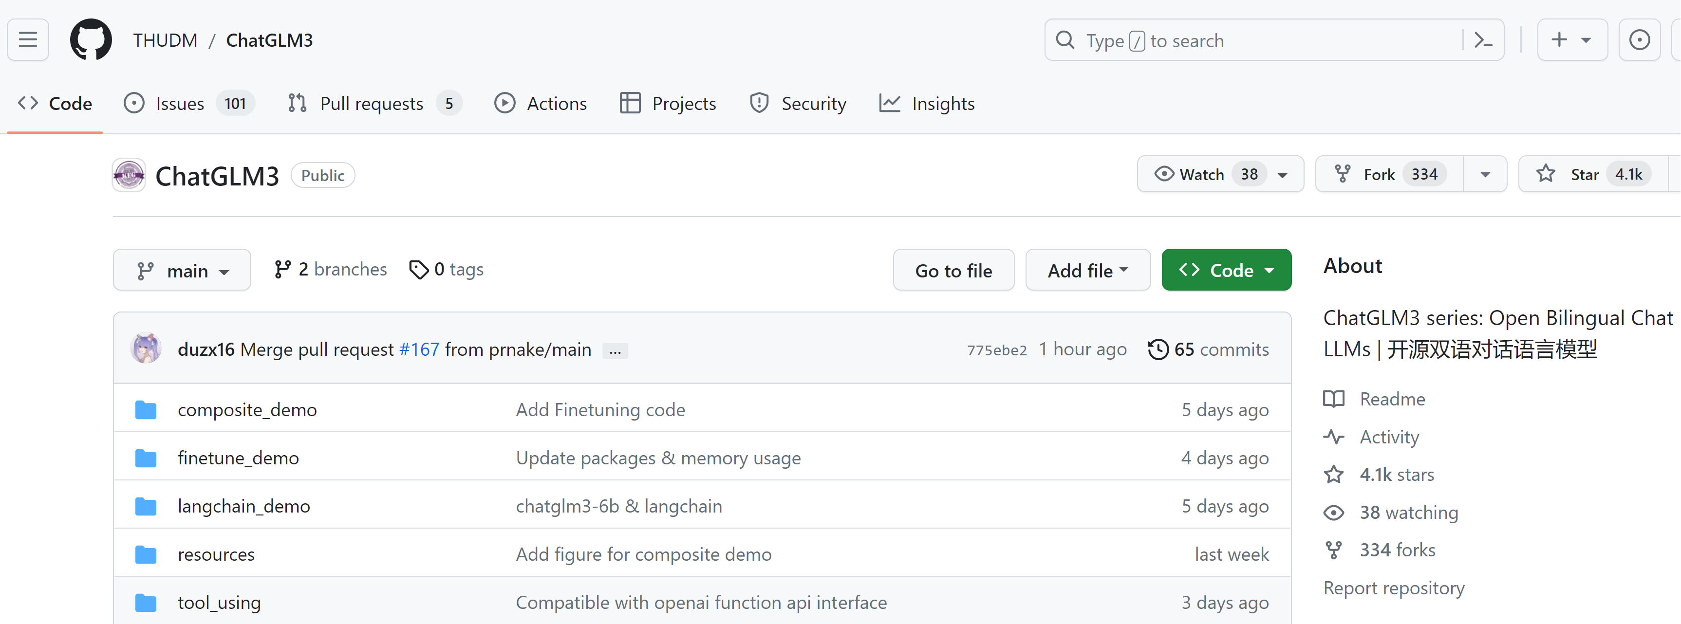
2.3 Hello ChatGLM3：最强的基础大模型
2.3.2 Hello ChatGLM3
在上面介绍完ChatGLM3令人激动人心的新功能之后，下面开始进入我们的ChatGLM3的使用，读者有两种方式获取ChatGLM3：
1. 从github上获取ChatGLM3源码（作者不推荐）。读者可以登录github后，搜索关键字ChatGLM，打开对应的链接后如图所示。

Slide 10
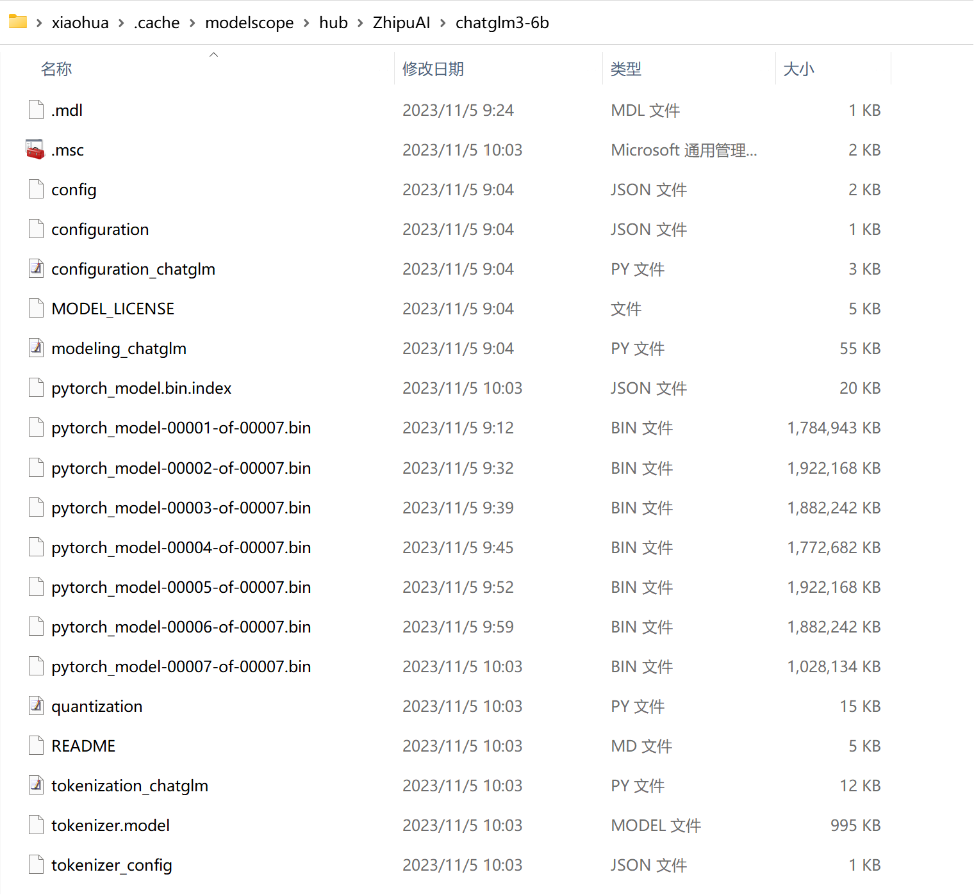
2.3 Hello ChatGLM3：最强的基础大模型
2.3.3 离线状态的ChatGLM3的使用
对于部分有特殊需求的读者来说，能够使用离线状态或者部署在私有云架构上的大模型是必不可少的。在这里ChatGLM3也提供了可完全离线的ChatGLM部署和使用方法。首先需要打开魔塔社区在本地的下载地址，一般这个存储地址为：
C:\Users\你当前登录用户名\.cache\modelscope\hub\ZhipuAI
此时读者可以看到从魔塔社区下载的全部ChatGLM3的源码与权重文件都在这个文件夹下，如图所示。

Slide 11
2.3 Hello ChatGLM3：最强的基础大模型
2.3.4 高级ChatGLM的使用
上面我们进行了一次非常小的演示，向读者介绍了ChatGLM的一个使用，除此之外ChatGLM还可以有更多胜任的地方，例如进行文本内容的抽取，读者可以尝试如下的任务：

Slide 12
2.4 本章小结
在本章中，我们详细介绍了PyTorch 2.0的基本环境安装，以及PyTorch程序设计的环境和基本软件的安装。作者首先带领读者了解了PyTorch的独特特性和其在机器学习领域的重要地位，然后逐步展开，详细阐述了如何进行环境配置和软件安装，并通过一个非常简单的实例验证了安装。
在接下来的代码演示部分，我们以ChatGLM3为例，向读者展示了大语言模型的基本使用方法。ChatGLM3是一种基于Transformer的大语言模型，具有进行自然语言对话和生成连贯文本的能力。我们详细介绍了如何使用ChatGLM3进行对话和文本生成，从而为后续的大模型应用提供了坚实的基础。
本章为后续的深度学习应用提供了必要的基础。希望读者能够充分理解和掌握本章的内容，为后续的学习和实践打下坚实的基础。

